Slide 1
3. KONSUMSI

Slide 2

3. Konsumsi
Kegiatan konsumsi adalah kegiatan ekonomi yang menghabiskan nilai guna suatu barang atau jasa secara berangsur-angsur atau langsung habis. Kegiatan konsumsi bisa terjadi ketika produsen menjual barang atau jasa langsung kepada konsumen. Bisa juga kegiatan konsumsi terjadi ketika konsumen membeli barang atau jasa dari distributor.

Slide 3
3. Konsumsi
Menurut Yusuf Qardhawi, ada beberapa norma dasar yang menjadi landasan dalam berperilaku konsumsi seorang Muslim, antara lain:
Membelanjakan harta dalam kebaikan dan menjauhi sifat kikir.
Tidak melakukan kemubaziran.
Tidak hidup mewah dan boros.
Mementingkan kepentingan umum/sosial dibandingkan kepentingan pribadi.
Kebutuhan manusia hanyalah pangan, sandang, papan (QS Thaha 118-119), hanya itu target pemenuhan kebutuhan manusia. Diluar tiga kebutuhan itu maka harus berhati-hati jangan sampai berlebihn 'Israf'.

Slide 4
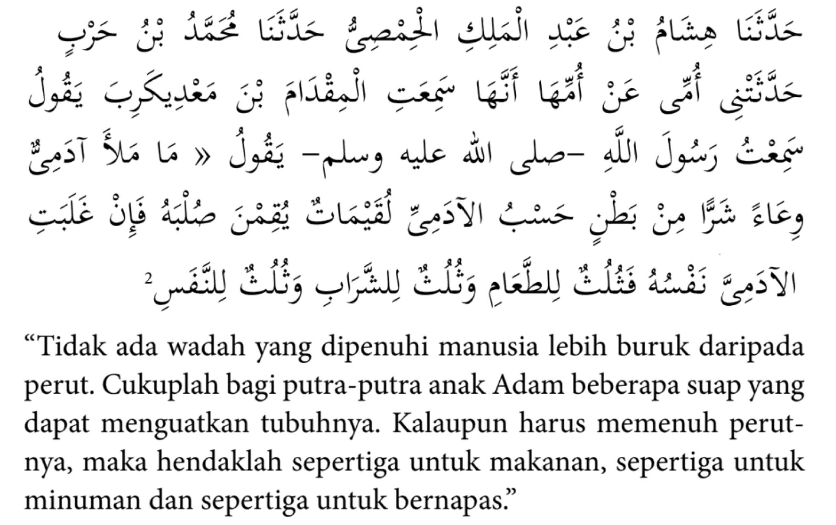
3. Konsumsi
Hadits tentang 'Kesederhanaan"

Slide 5
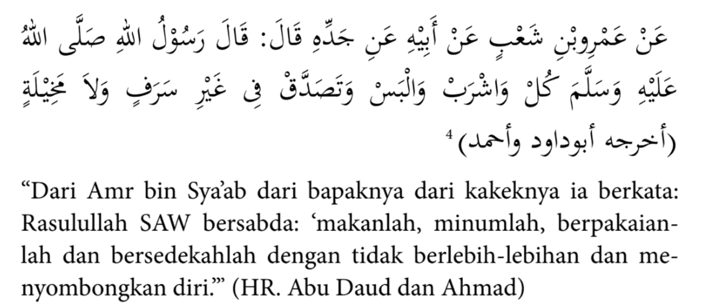
3. Konsumsi
Hadits tentang 'Tidak Boros"

Slide 6
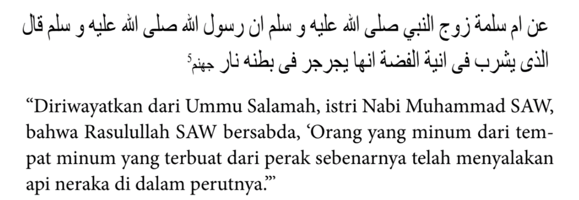
3. Konsumsi
Hadits tentang 'Tidak Bermewah-mewah"

Slide 7
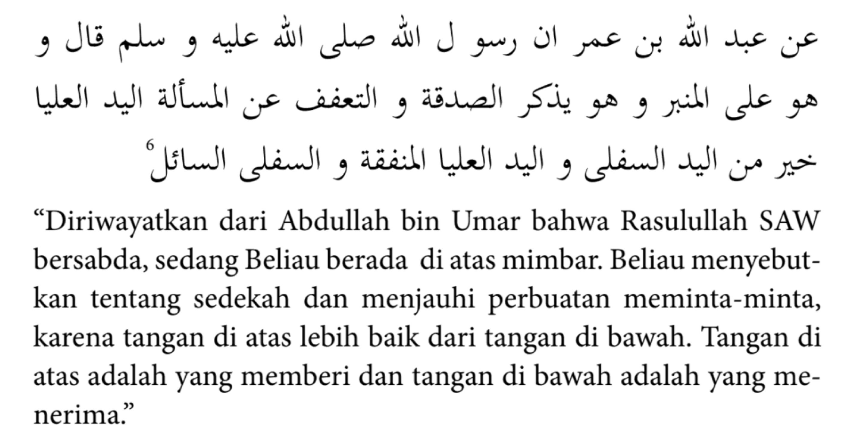
3. Konsumsi
Hadits tentang 'Mendahulukan kepentingan umum/sosial daripada kepentingan pribadi.

